Slide 1

Gerência de Configuração e Mudança de Software
Germán Valentim
Kleberson

Slide 2
Seminário
1 )Apresentação
2)Iniciando GitHub;
3)GitHub For Windows;
4)GitHub (GitHub Bootcamp);
5)GitHub (Explore GitHub);
6)GitHub (GitHub Gist);
7) GitHub ( The GitHub Blog);
8) Conclusão

Slide 3
Apresentação
Repositorio On-line;
Compartilhe seus projetos;
Utilize-o como portifólio;
Facilita que clientes e empresas conhecerem melhor os seus trabalhos na web.
Integração com Git;
Para o funcionamento do Github será necessário a instalação do git no computador.

Slide 4
Apresentação
Fazer network e amigos;
É uma rede social que permite seguir um perfil e receber atualizações do mesmo, permite também mandar mensagens diretas para um perfil, facilitando novas amizades e ampliando seu network.
Aprenda e colabore;
Acesso completo sobre um projeto open-source permitindo entender e compreender seu funcionamento, reportar bugs e realizar um fork desse projeto que seria baixá-lo para o seu perfil permitindo que você envie uma nova versão modificada e contribuída por você, seja enviando uma nova funcionalidade ou corrigindo alguns bugs, colaborando para o autor do projeto aprovar e publicar, dando os créditos a você que colaborou.
Free (algumas funcionalidades) e pago;

Slide 5
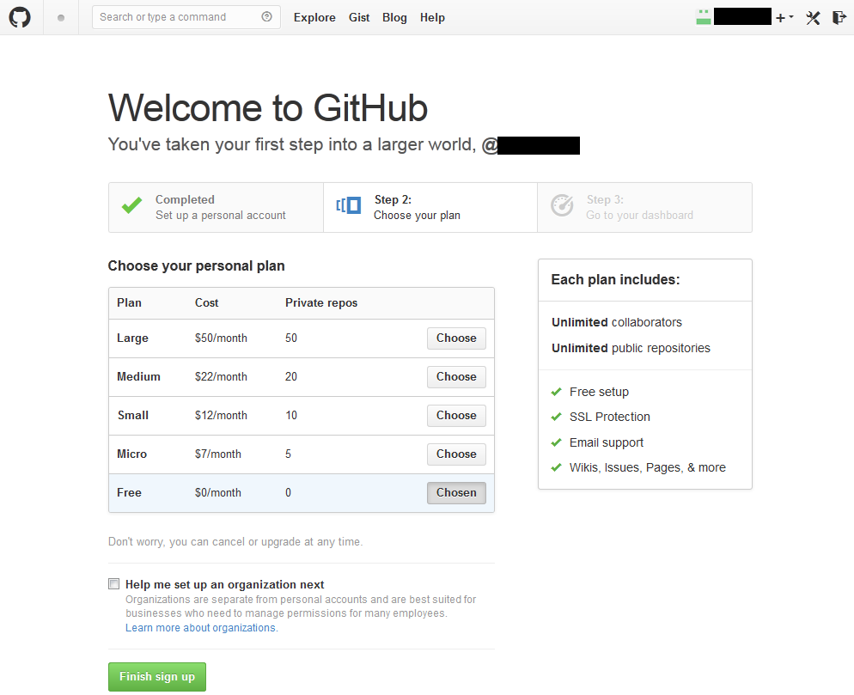
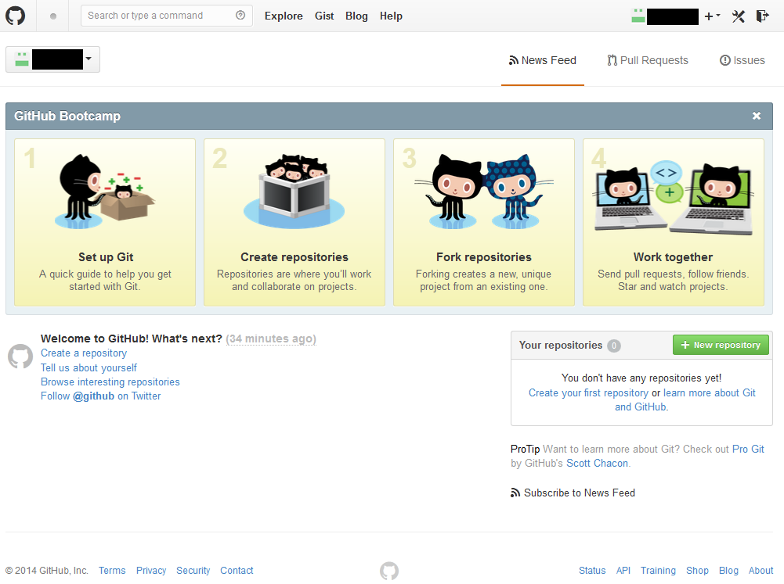
Iniciando GitHub
Cadastro
Tela Inicial

Slide 6

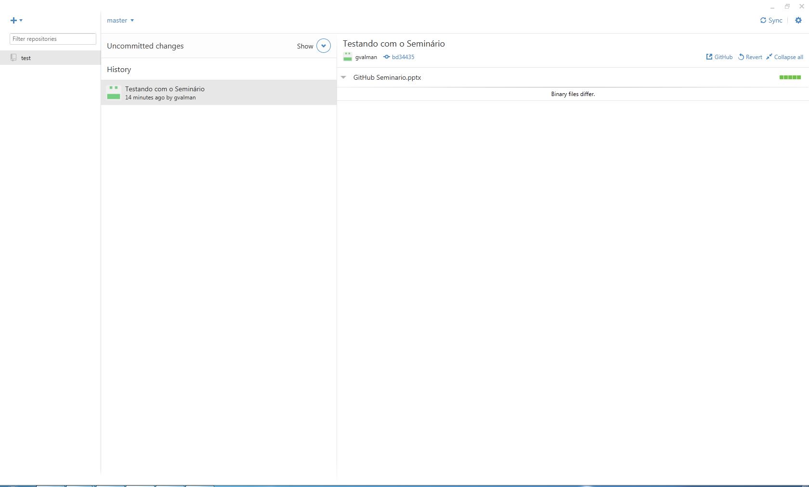
GitHub For Windows
Instalação(aplicação + microsoft.NET framework 4.5);
Tela Inicial;

Slide 7
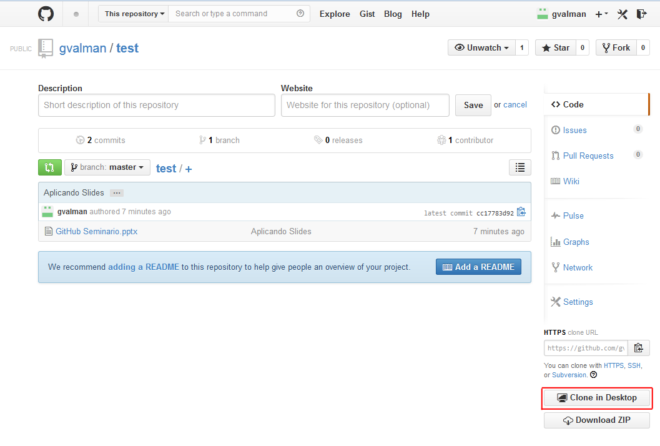
GitHub For Windows
É a maneira mais fácil de gerenciar seus repositórios em GitHub.com.
Clone seus repositórios direto a partir do aplicativo ou clonar diretamente do GitHub.com;

Slide 8
GitHub For Windows
Procurar commits, criar novos. Reverter alterações ou revertê-los inteiramente. (History);
Encontre e confira Branches;
Crie e Publique Branches; (Tanto pelo GitHub como GitHub.com)
Faça Merge ou Delete-os; (Tanto pelo GitHub como GitHub.com)
O aplicativo é escrito em C # e usa uma tonelada de grandes projetos de código aberto, muitos deles hospedados no GitHub.

Slide 9
GitHub Bootcamp
Set up Git
Guia de configuração do Git para trabalhar com Github para novos usuários;
Create repositories;
Guia para criar um novo repositório no GitHub;
No GitHub, você pode armazenar todos os tipos de projetos nos repositórios. Repositórios pessoais pertencem a contas de usuário, então depois que você se inscreveu para o GitHub, você pode criar seu primeiro repositório!

Slide 10
GitHub Bootcamp
Fork repositories;
Caso queira contribuir com o projeto de outra pessoa, ou gostaria de usar projeto de alguém como o ponto de partida para o seu próprio. Isto é conhecido como “forking".
Work together;
Uma das grandes características no GitHub é a capacidade de ver o que as outras pessoas estão trabalhando e que eles estão se conectando. Quando você segue alguém, você vai receber notificações no seu painel de controle sobre sua atividade GitHub.

Slide 11
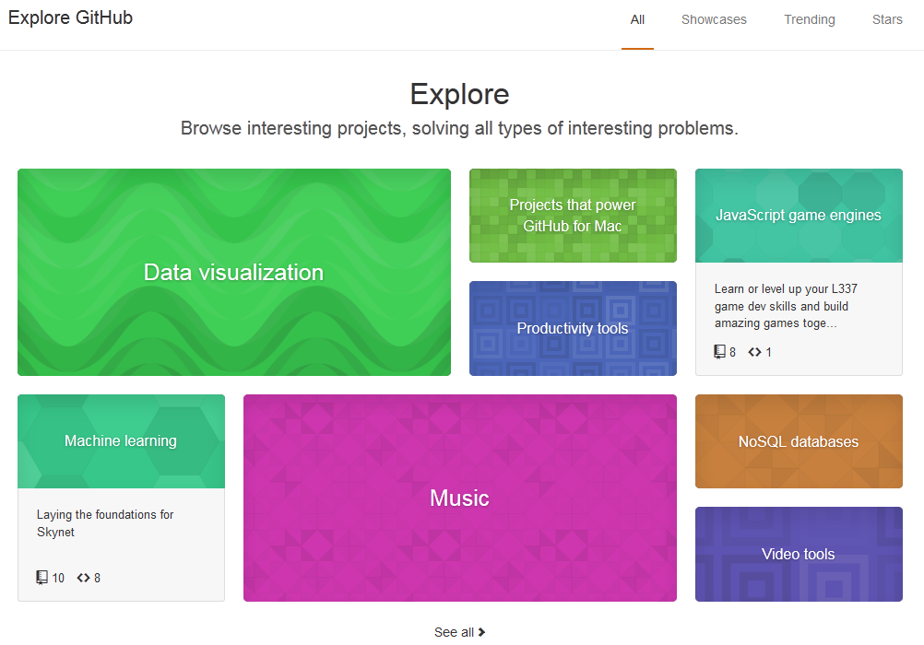
GitHub Explore
Explorar outros projetos que utilizam o github para publicações e versionamento;
Procurar projetos interessantes podendo utiliza-los como Forks;

Slide 12
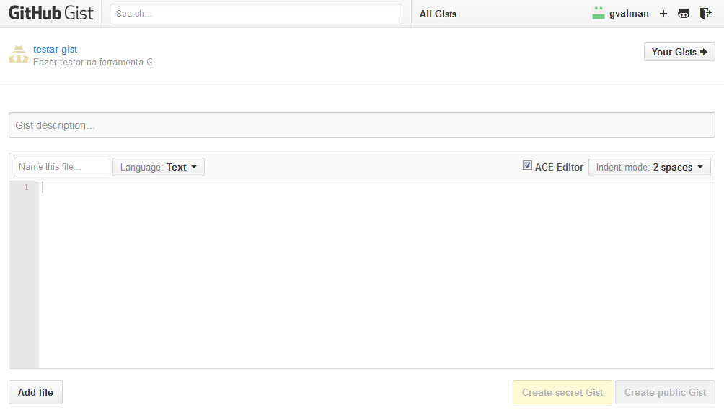
GitHub Gist
É uma maneira simples de compartilhar trechos e pastas com outras pessoas. Todos os gists são repositórios Git, então eles são automaticamente versionados, forkable e utilizável do Git.

Slide 13
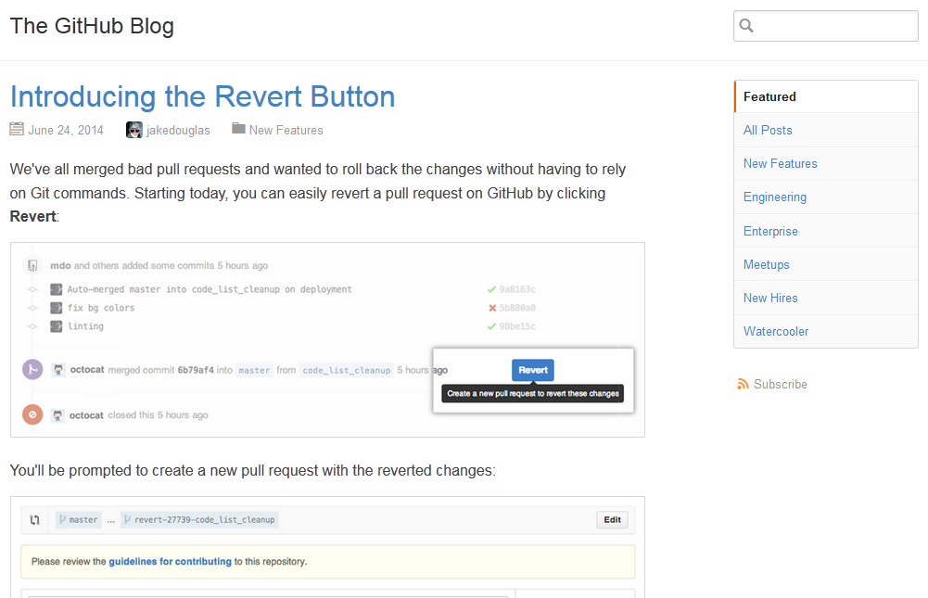
GitHub Blog
abrir o blog da comunidade do github;

Slide 14
Conclusão
O GitHub é a rede para programadores. Nele podemos criar repositórios (públicos e privados) para os nossos projetos, seguir outros desenvolvedores, baixar projetos, modificar projetos, receber atualizações de modificações de projetos, etc.
GitHub também é uma empresa comercial que cobra para contas que mantêm repositórios privados, mas qualquer um pode rapidamente obter uma conta gratuita para hospedar tantos projetos de código aberto quanto quiser.

Slide 15
Conclusão
Diversos projetos grandes já estão no GitHub. Listamos alguns repositórios:
VRAPTOR (https://github.com/caelum/vraptor)
JQUERY (https://github.com/jquery/jquery)
ECLIPSE(https://github.com/eclipse/)

